Slide 1
Выпускная квалификационная работа «Цифровая галерея»
ФЕДЕРАЛЬНОЕ ГОСУДАРСТВЕННОЕ БЮДЖЕТНОЕ
ОБРАЗОВАТЕЛЬНОЕ УЧРЕЖДЕНИЕ ВЫСШЕГО ОБРАЗОВАНИЯ
«УФИМСКИЙ УНИВЕРСИТЕТ НАУКИ И ТЕХНОЛОГИЙ»
БИРСКИЙ ФИЛИАЛ УУНиТ
ФАКУЛЬТЕТ ФИЗИКИ И МАТЕМАТИКИ
КАФЕДРА ИНФОРМАТИКИ И ЭКОНОМИКИ
Выполнил:
Руководитель:
студент гр. 4 Хусаинов Р. М.
кандидат физико-математических наук, доцент
Ю. А. Тазетдинова
Бирск 2023

Slide 2
Актуальность исследования
Любой информационный процесс может быть автоматизирован с помощью веб-приложения. Оно имеет неоспоримый ряд преимуществ: удобство развертывания, надежность, доступность, кроссплатформенность и функциональность. По этим причинам в данной работе оно было выбрано в качестве средства автоматизации.
Объект исследования – выставочная деятельность художественной галереи
Предмет исследования – автоматизация информационных процессов сбора, хранения и обработки информации об объектах галереи

Slide 3
Цели и задачи исследования
Цель исследования – разработка прототипа информационной системы, осуществляющей автоматизацию процессов сбора, хранения и обработки информации об объектах галереи.
Задачи исследования:
Провести анализ предметной области;
Спроектировать компоненты ИС;
Разработать компоненты ИС.

Slide 4
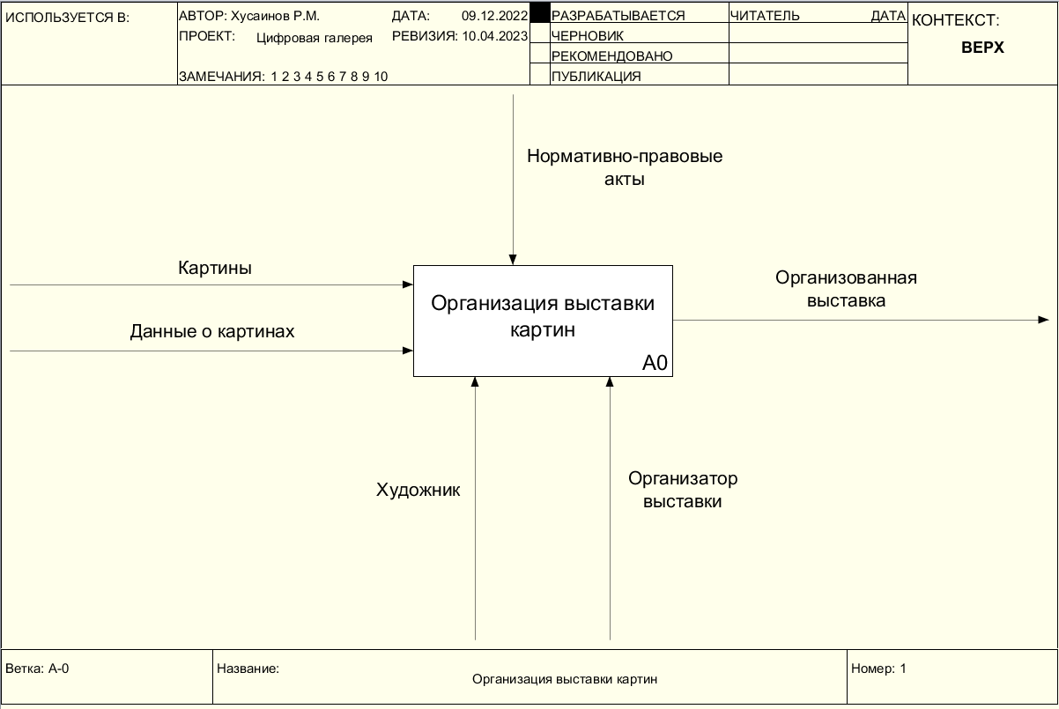
Исследование информационных процессов предметной области в нотации IDEF0. Контекстная диаграмма. Модель «Как есть»
ГЛАВА 1. ИССЛЕДОВАНИЕ ПРЕДМЕТНОЙ ОБЛАСТИ

Slide 5
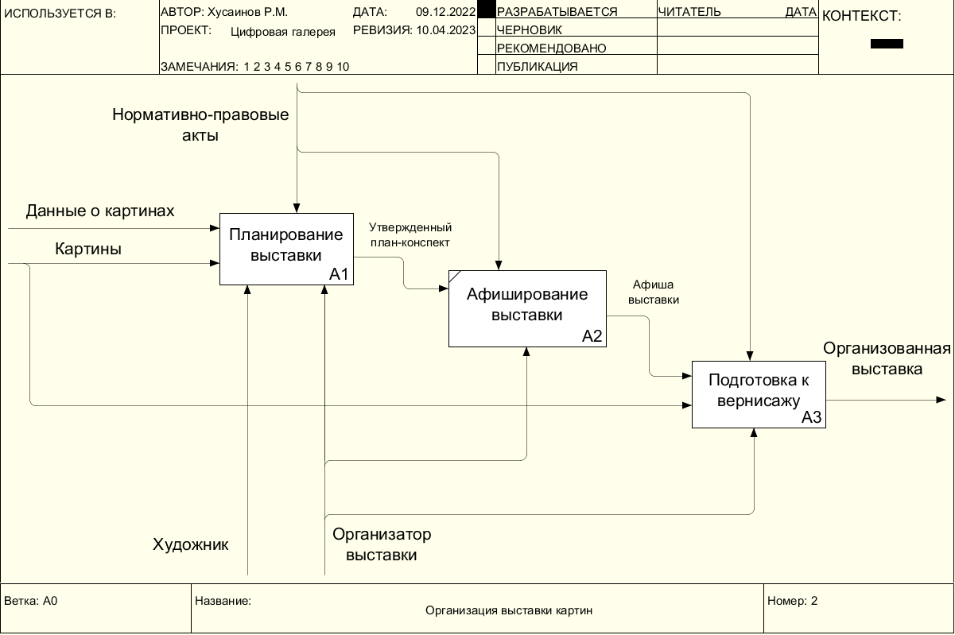
Исследование информационных процессов предметной области в нотации IDEF0. Декомпозиция контекстной диаграмм

Slide 6
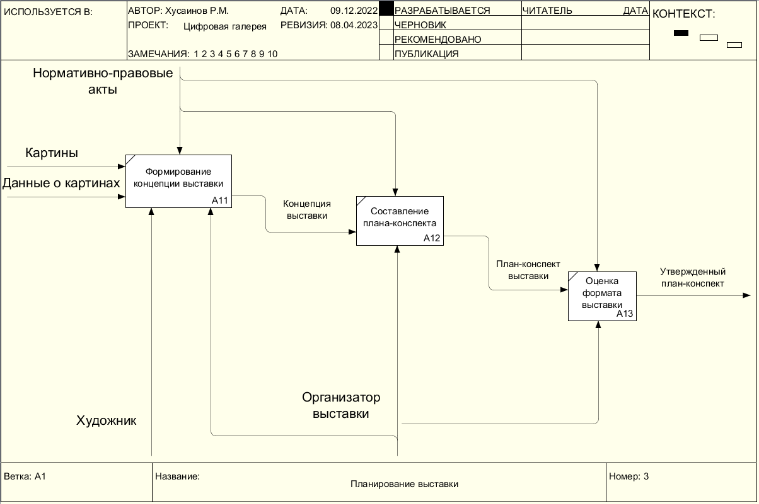
Исследование информационных процессов предметной области в нотации IDEF0. Диаграмма декомпозиции процесса «Планирование выставки»

Slide 7
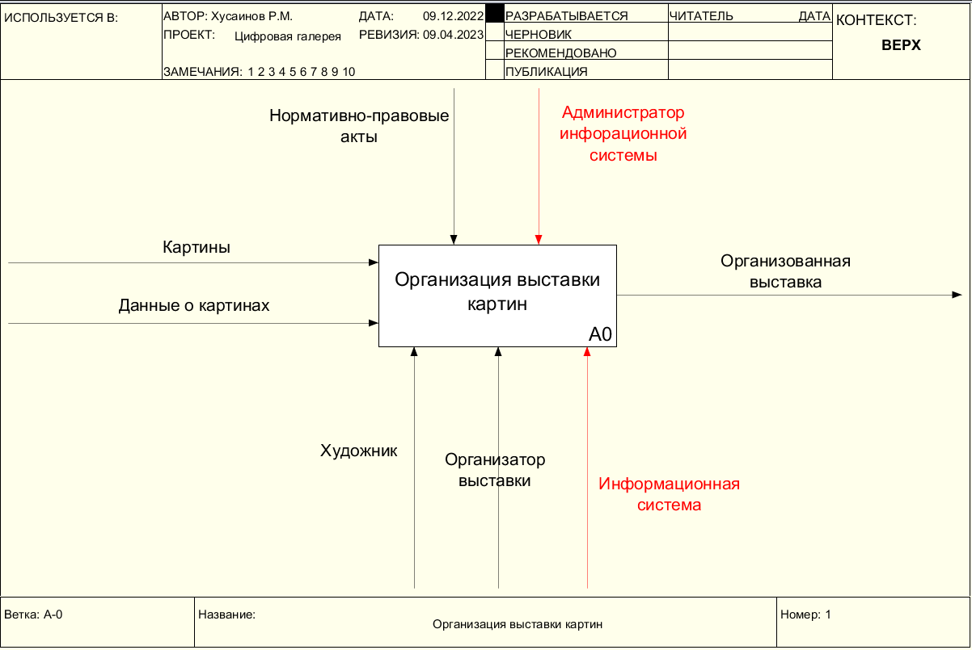
Контекстная диаграмма процесса «Организация выставки картин» вида «Как должно быть?»
ГЛАВА 2. ПРОЕКТИРОВАНИЕ АВТОМАТИЗИРОВАННОЙ ИНФОРМАЦИОННОЙ СИСТЕМЫ

Slide 8
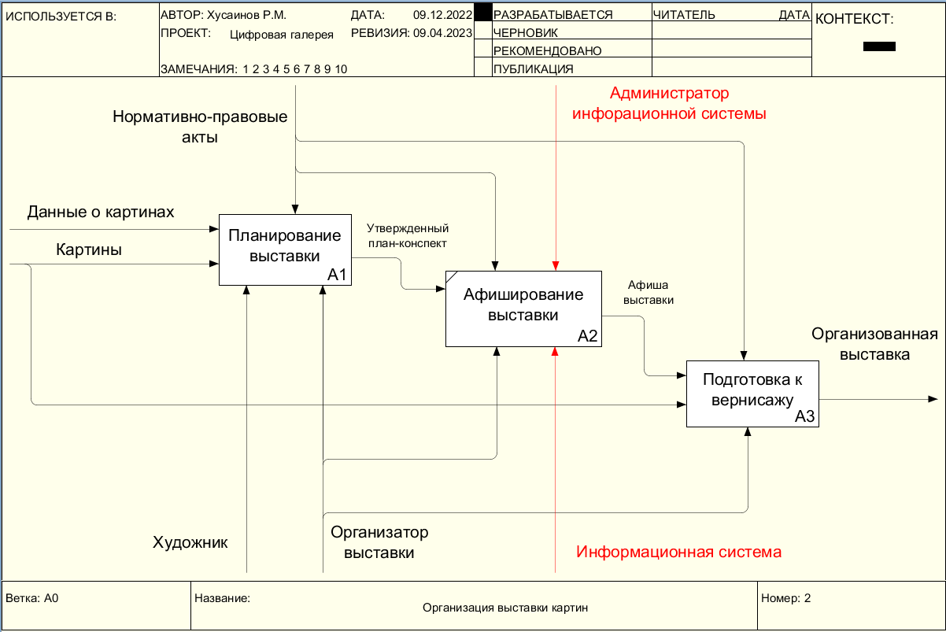
Диаграмма декомпозиции процесса «Организация выставки картин». Модель «Как должно быть?»

Slide 9
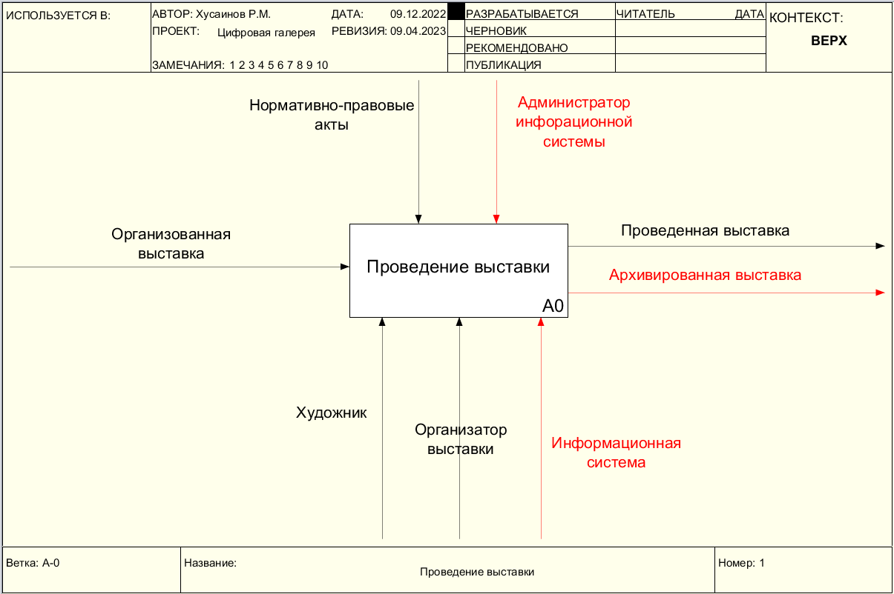
Контекстная диаграмма информационного процесса «Проведение выставки»

Slide 10
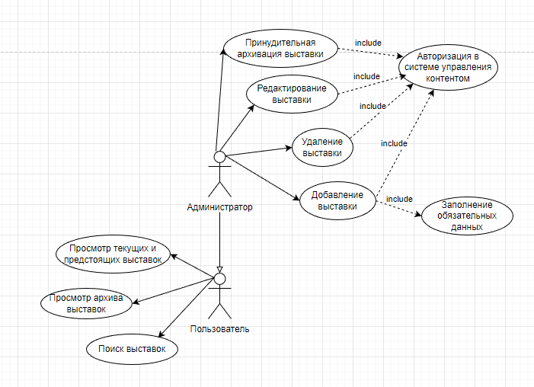
UML диаграммы. Диаграмма вариантов использования

Slide 11
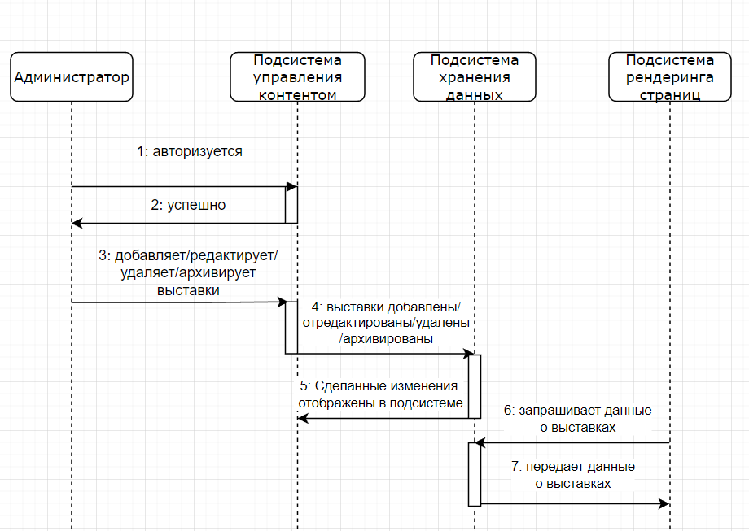
UML диаграммы. Диаграмма последовательностей для прецедентов актора «Администратор»

Slide 12
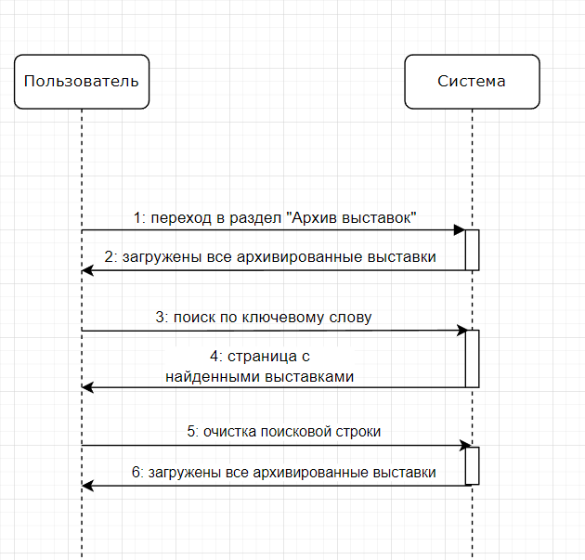
UML диаграммы. Диаграмма последовательностей для прецедента поиска актора «Пользователь»

Slide 13
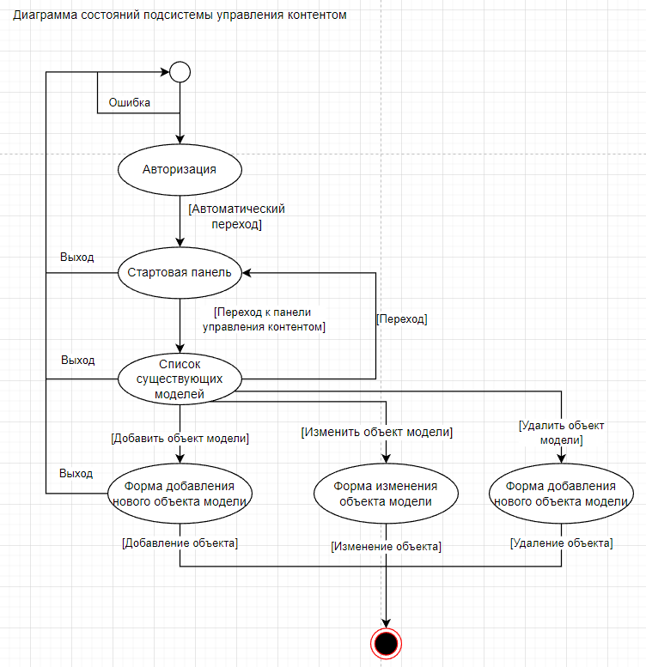
UML диаграммы. Диаграмма состояний подсистемы управления контентом для прецедентов Администратора

Slide 14
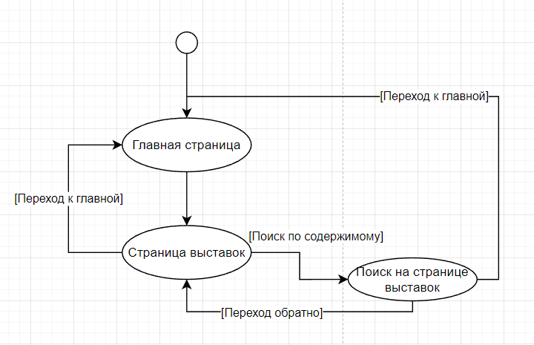
UML диаграммы. Диаграмма состояний системы для прецедента Поиск актора «Пользователь»

Slide 15
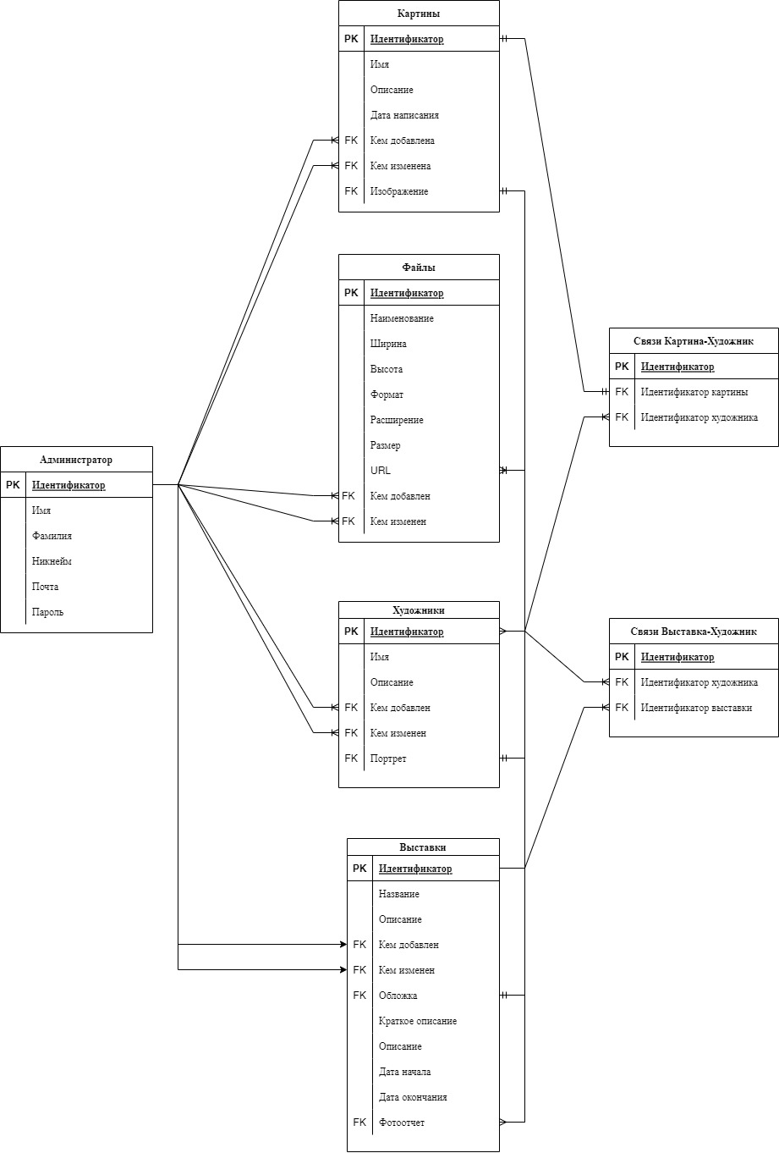
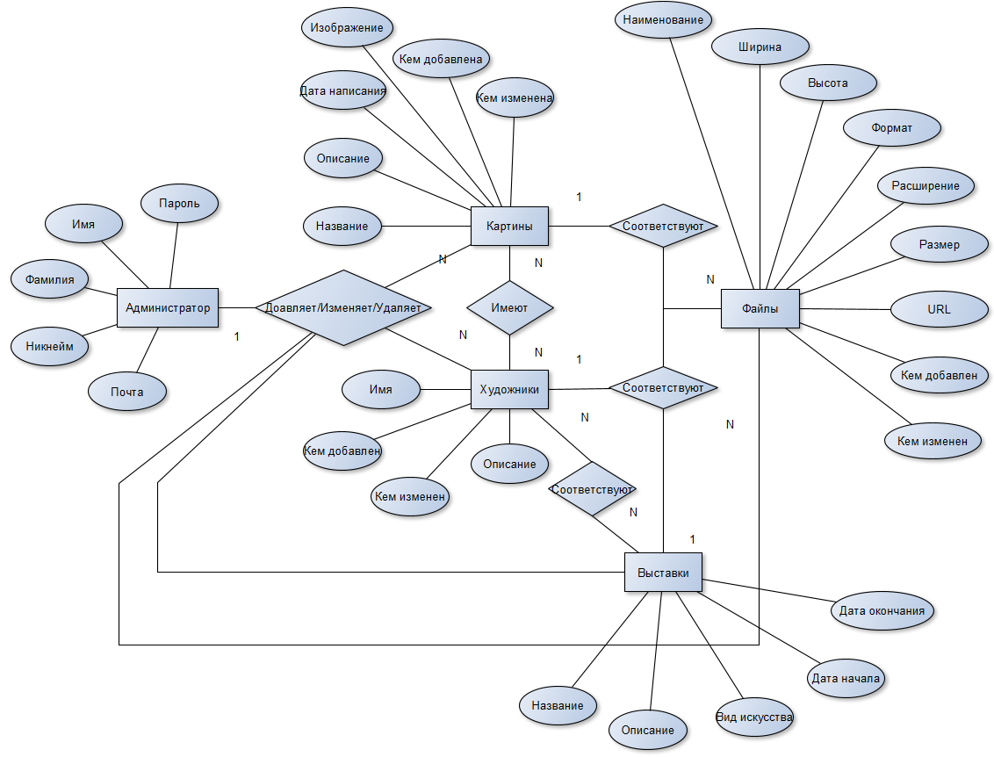
Даталогическая и инфологическая модели Базы данных

Slide 16
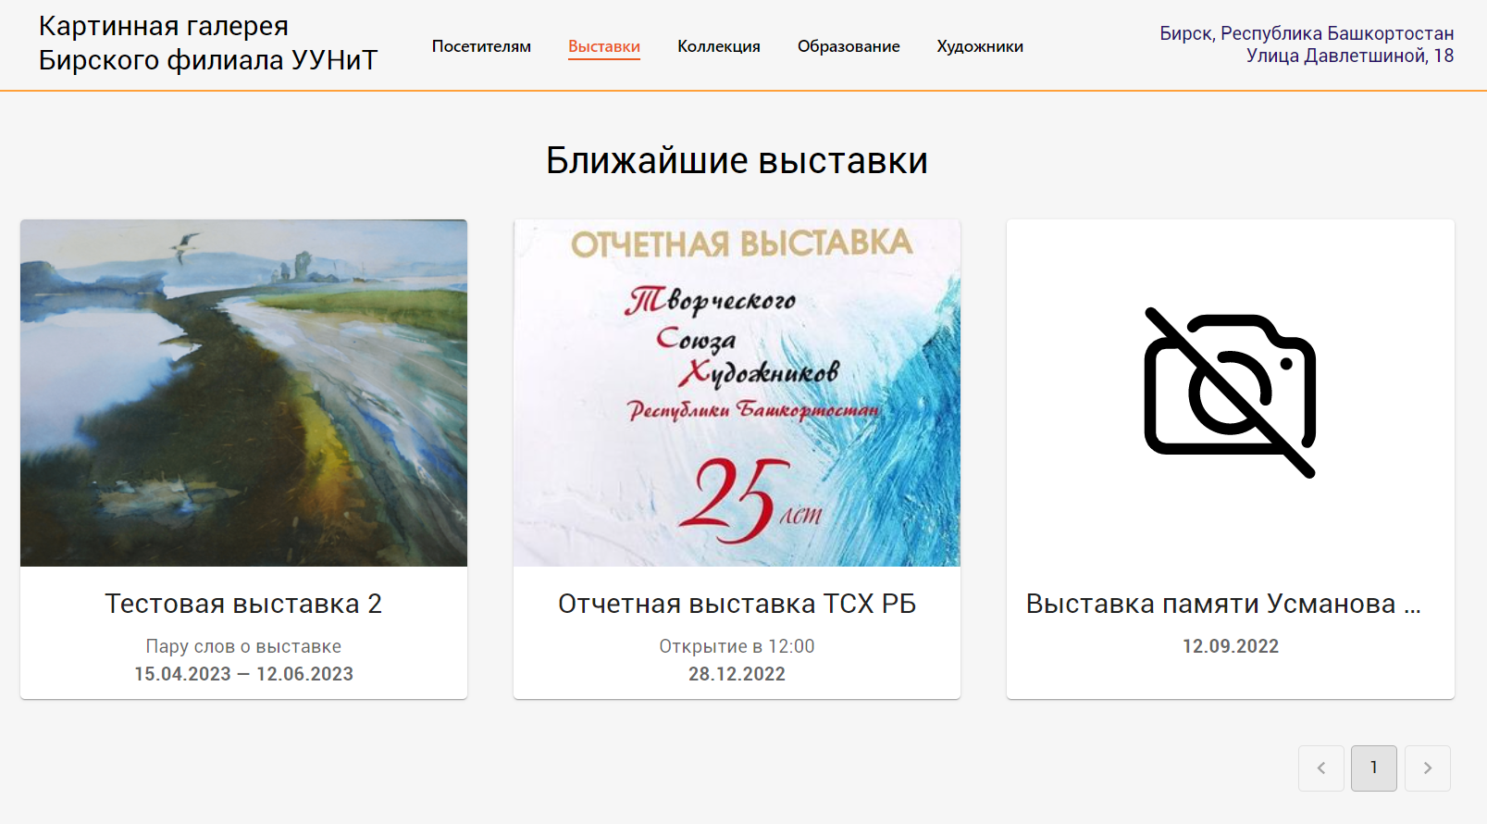
Демонстрация работы программы. Страница с текущими и предстоящими выставками

Slide 17
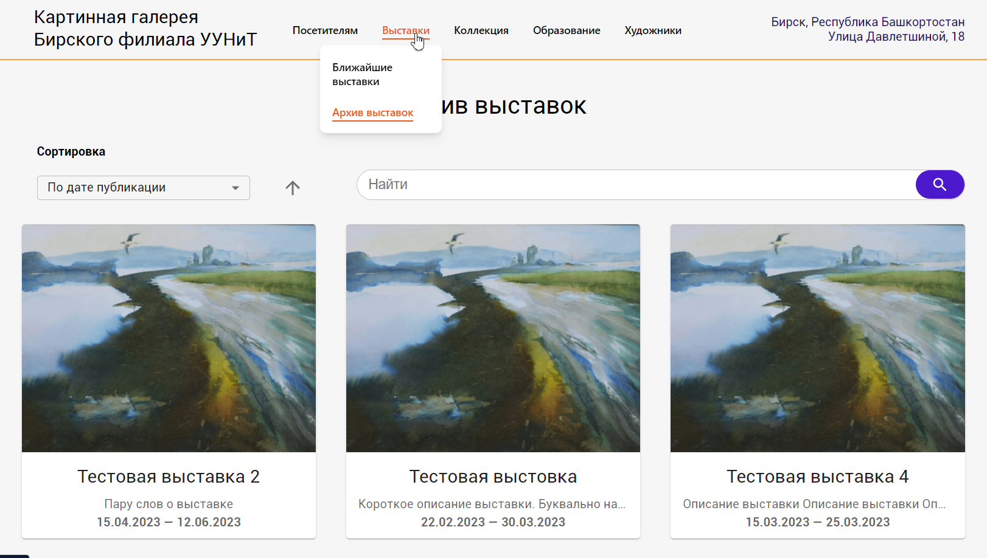
Демонстрация работы программы. Страница с архивированными выставками

Slide 18
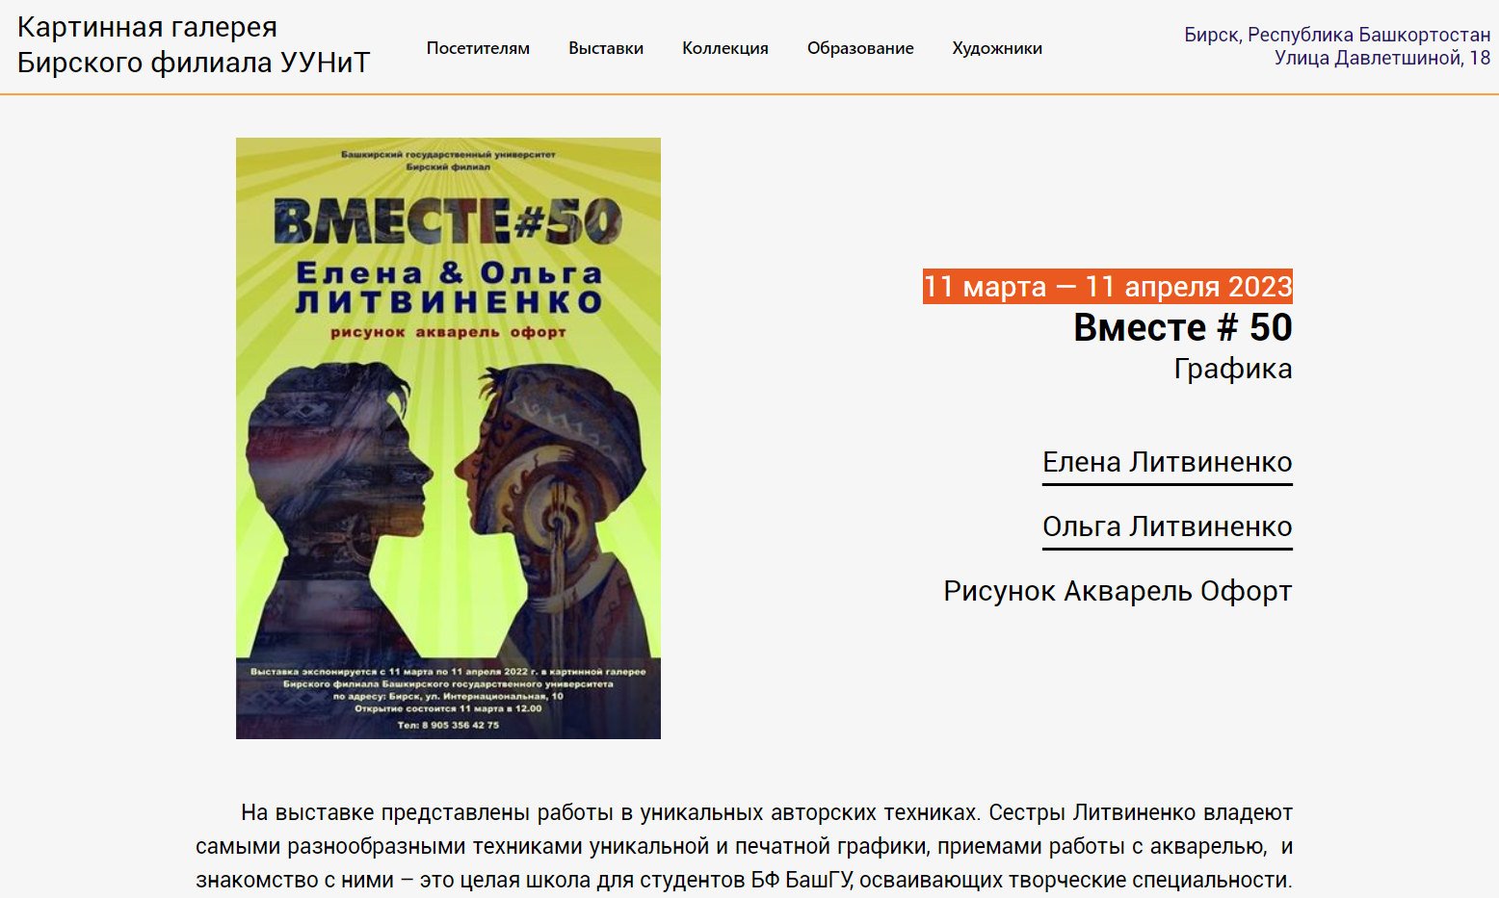
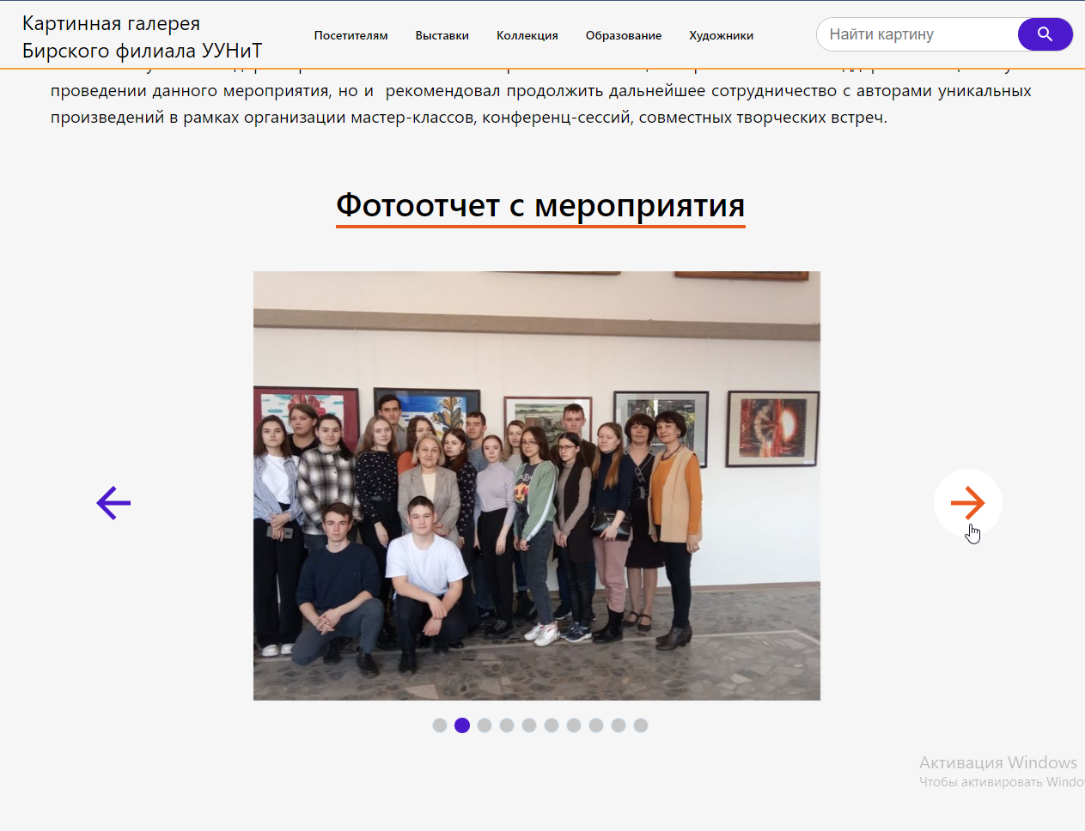
Демонстрация работы программы. Страница выставки

Slide 19
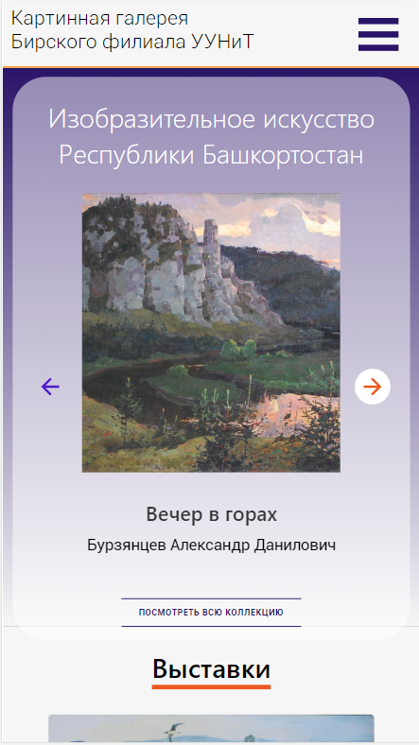
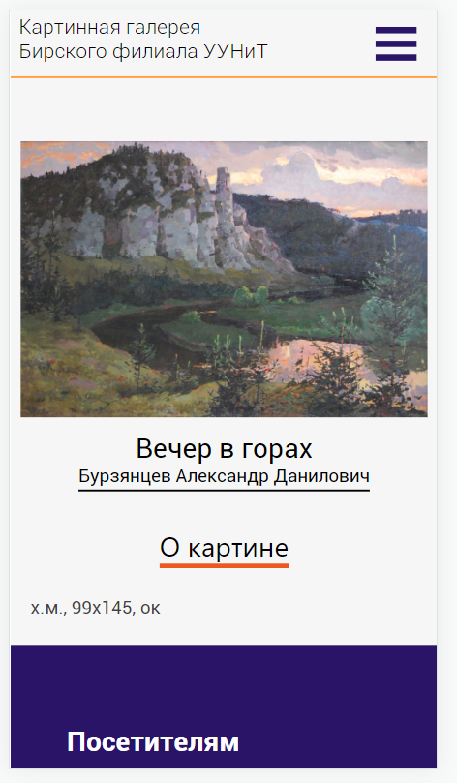
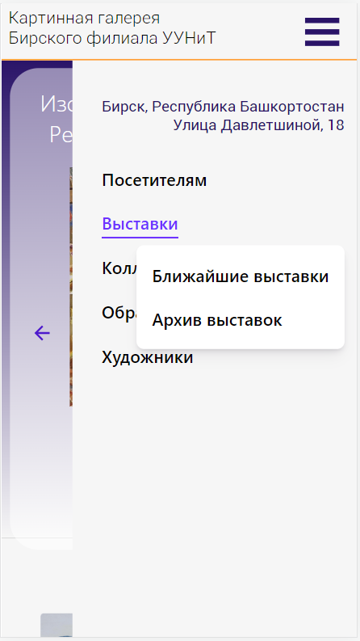
Демонстрация работы программы. Мобильная версия клиента. Главная страница и страница картины

Slide 20
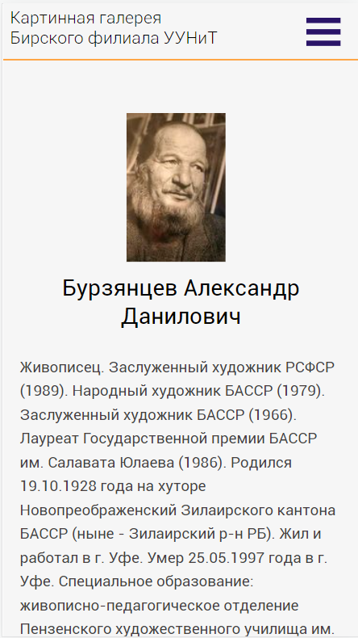
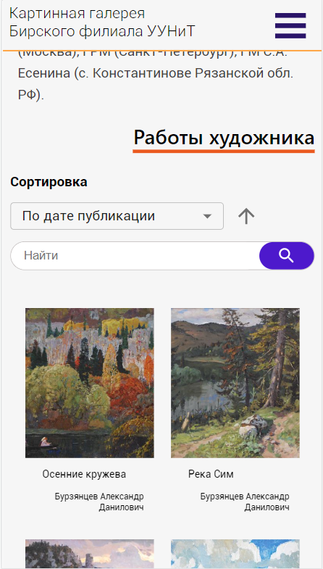
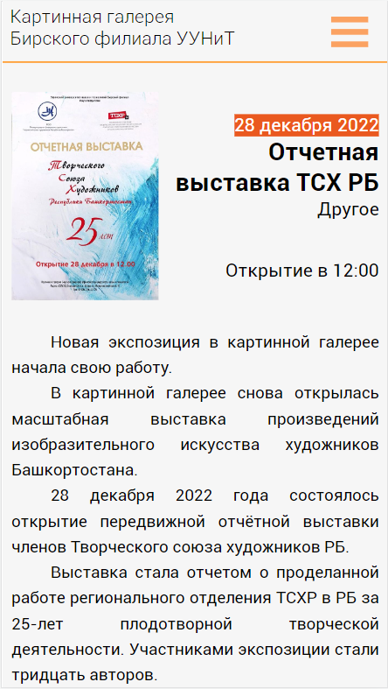
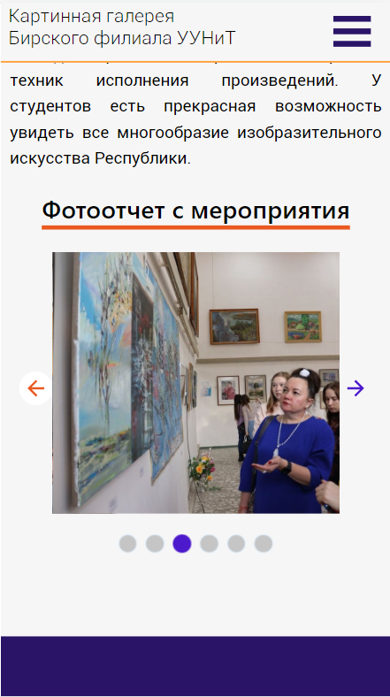
Демонстрация работы программы. Мобильная версия клиента. Страница художника и выставки

Slide 21
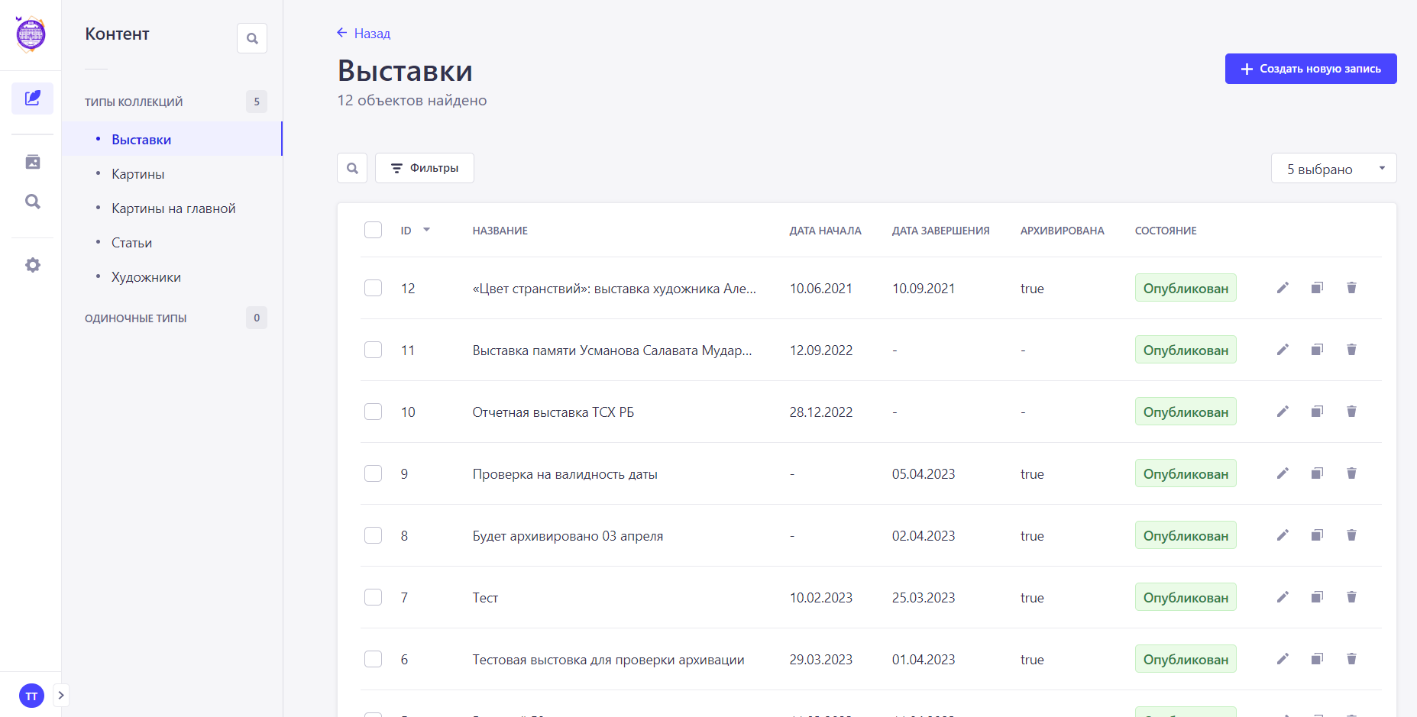
Демонстрация работы программы. Система управления контентом

